Slide 1
Интеграция 1С с другими системами
Маркин Иван Сергеевич
Начальник Отдела веб-разработки и внедрения портальных решений, Департамент информационных технологий

Slide 2
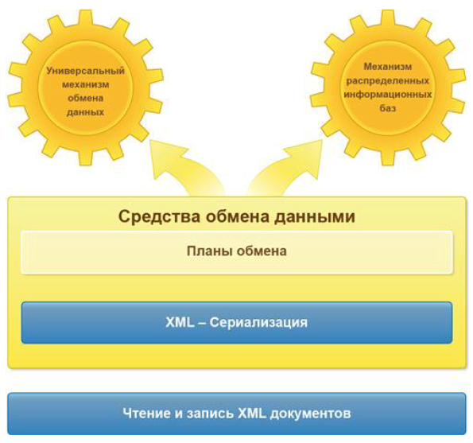
Механизмы обмена данными 1С-1С
2

Slide 3
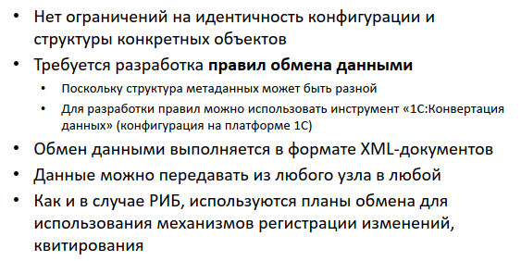
Универсальный обмен в формате xml
3

Slide 4
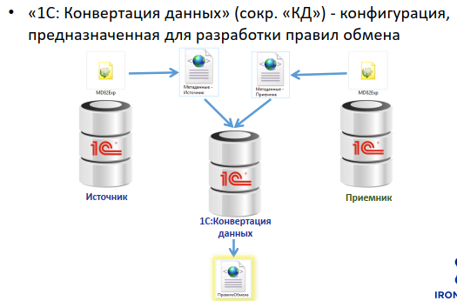
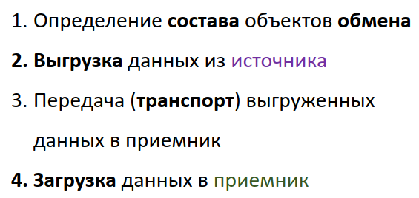
1С Конвертация данных
Этапы интеграции
4

Slide 5
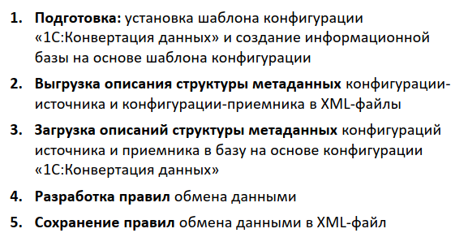
Этапы разработки правил обмена
5

Slide 6
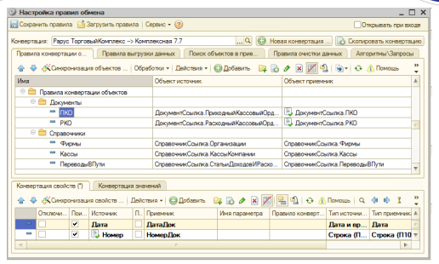
Этапы разработки правил обмена
6

Slide 7
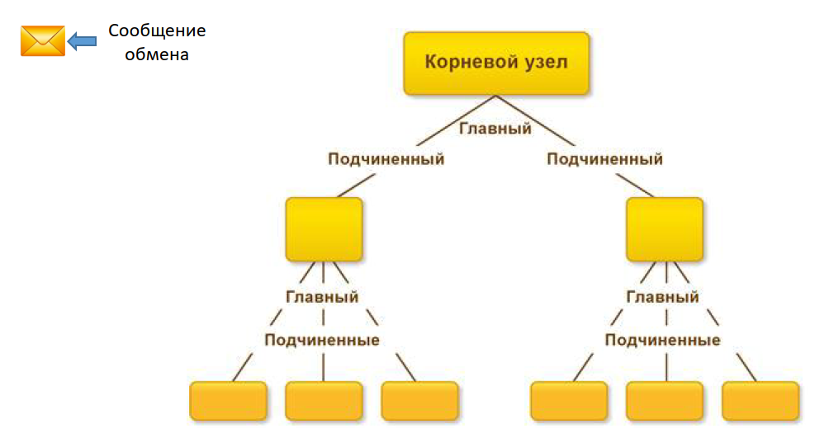
Распределенная информационная система
7

Slide 8
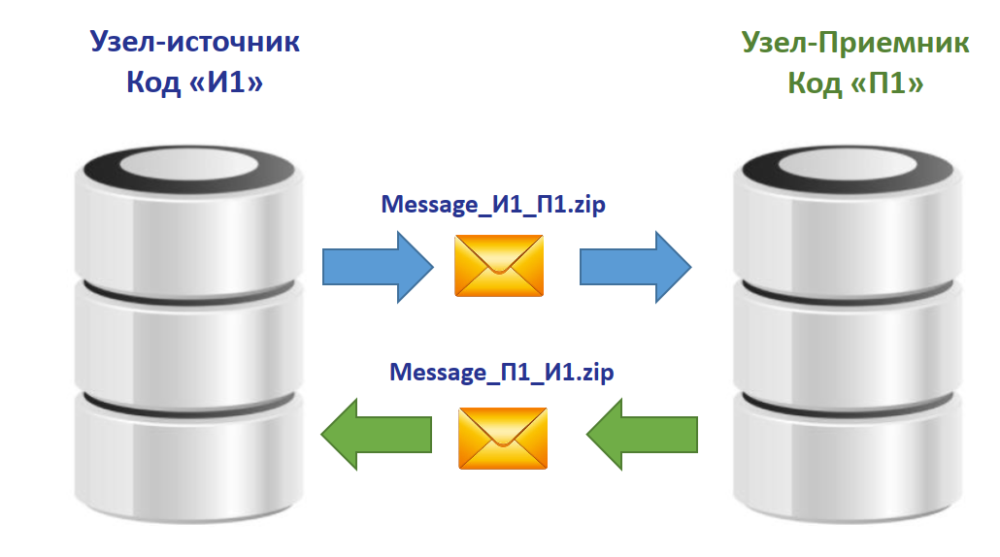
Распределенная информационная система
8

Slide 9
РИБ. Схема обмена данными
9

Slide 10
РИБ. Особенности
10

Slide 11
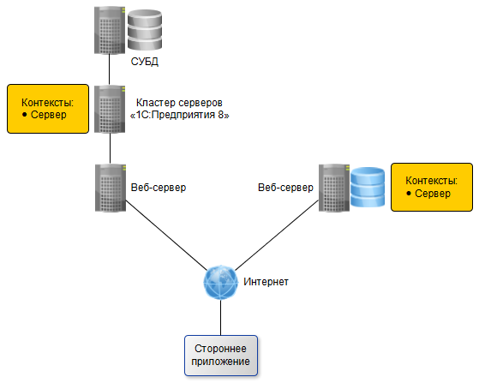
WEB и HTTP сервисы
WEB и HTTP сервисы — две технологии, позволяющие получить доступ к 1С из внешней системы
С точки зрения 1С, это два объекта метаданных, которые позволяют нам выполнять эти операции. Реализовывается доступ по классической трехзвенной схеме: это СУБД, в качестве сервера выступают кластер серверов 1С и веб-серверы, и клиент, подключающийся к сервису.
11

Slide 12
Зачем это нужно?
Изначально сервисы разрабатывались для поддержки внешних систем: сайтов, интернет-магазинов, корпоративных порталов. В дальнейшем технология получила широкое распространение и сейчас используется в широком спектре схожих задач:
Обмен с внешними системами (сайты, магазины, мобильные приложения),
Обмен данными между базами 1С (гетерогенные, РИБ),
Работа с внешним оборудованием (телефония, ТСД, весы),
Предоставление упрощенного интерфейса для пользователей,
Предоставление API для сторонних систем или партнеров.
12

Slide 13
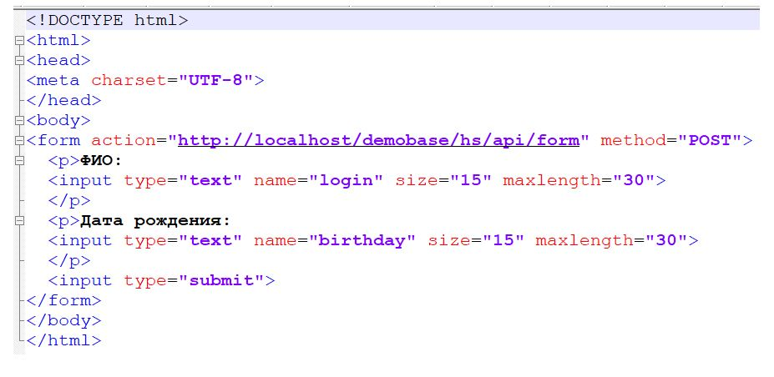
Зачем это нужно?
Благодаря HTTP сервисам мы можем использовать мощь технологий HTML, PHP, JavaScript для того, чтобы предоставлять интерфейс для конечных пользователей. Причем интерфейс может быть быстрым и легким, для него не потребуется загружать всю платформу. Нам необходимо будет сделать всего лишь страничку, которая будет передавать данные на сервис HTTP.
13

Slide 14
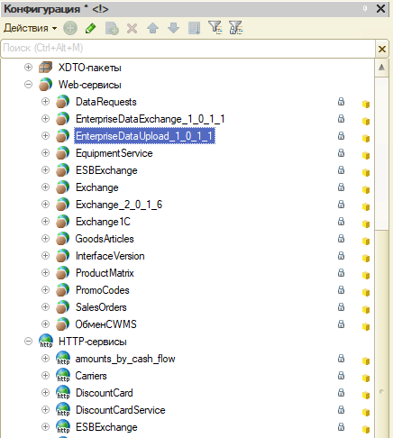
Зачем это нужно?
HTTP сервисы, поскольку они достаточно просты, могут выполняться на несложных и недорогих устройствах: таких как микрооборудование, телефония, терминалы сбора данных, электронные весы и так далее. Например, из 1С можно обратиться к IP-телефону, АТС или системе контроля доступа.
14

Slide 15
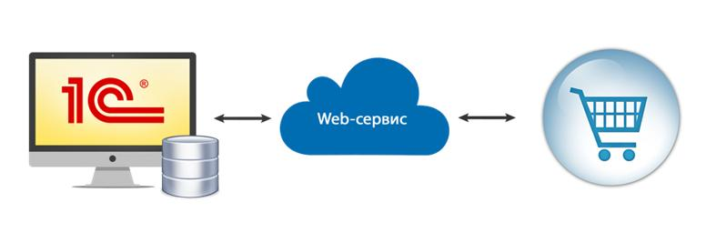
WEB и HTTP сервисы: сходства и различия
Если выбор в пользу веб-сервисов уже сделан, далее необходимо определиться с архитектурой —- SOAP или HTTP (в терминологии 1С — Web-сервисы и HTTP-сервисы). И надо учитывать ограничения обоих форматов.
WEB и HTTP сервисы очень сходны между собой, но все же в них есть кардинальные отличия. Сходны они тем, что:
Предназначены для доступа к базе данных снаружи,
Работают посредством веб-технологий, поверх протокола TCP,
Оба поддерживают технологии XML и JSON.
15

Slide 16
WEB и HTTP сервисы: сходства и различия
WEB технология — это сервисно-ориентированная технология, она по сути является удаленным вызовом процедур. Мы проектируем описание процедур, описание передаваемых параметров, и с помощью WEB сервисов мы эти процедуры можем вызывать. 1С со своей стороны также предоставляет технологию XDTO, которая позволяет валидировать входящие и исходящие данные, передаваемые в формате XML.
HTTP сервисы же основаны практически на голом HTTP, и эта технология ресурсно-ориентированная. Нет описания, нет проверки типов, нет проверки входящих и исходящих данных — есть только заголовки, параметры и тело запроса. И исторически используется формат данных JSON.
16

Slide 17
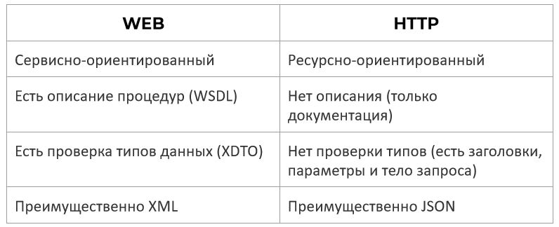
WEB и HTTP сервисы: сходства и различия
Логично, что WEB-сервисы потенциально сложнее в реализации, потенциально используют больший объем передаваемых данных и дают потенциально большую вычислительную нагрузку.
17

Slide 18
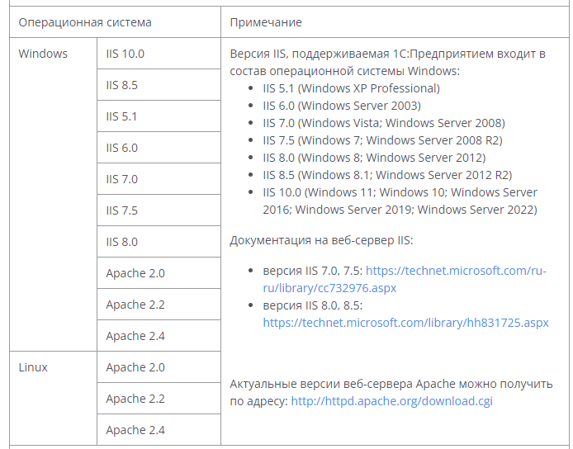
Поддерживаемые веб-сервера
18

Slide 19
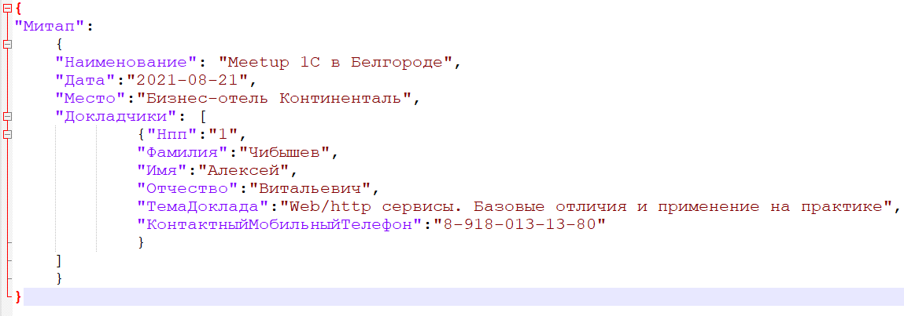
О форматах данных
XML
JSON
19

Slide 20
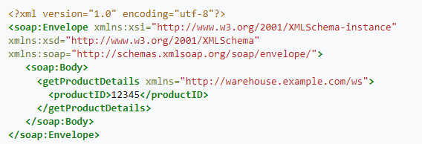
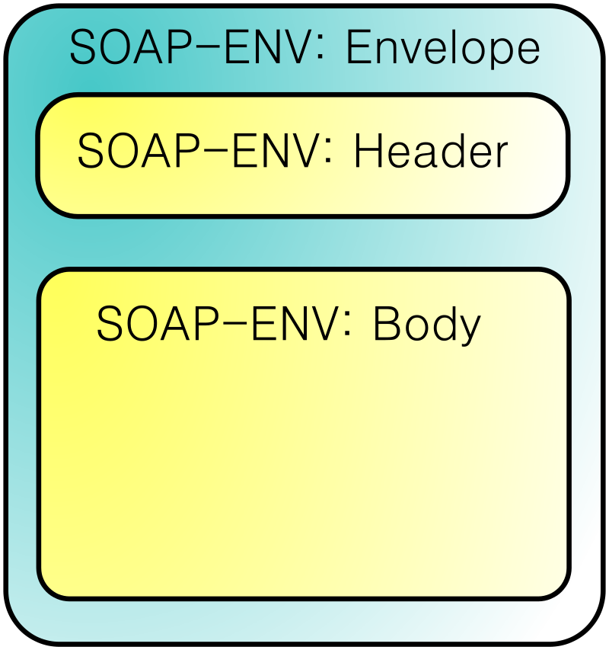
О форматах данных
SOAP (от англ. Simple Object Access Protocol — простой протокол доступа к объектам) — протокол обмена структурированными сообщениями в распределённой вычислительной среде. Первоначально SOAP предназначался в основном для реализации удалённого вызова процедур (RPC). Сейчас протокол используется для обмена произвольными сообщениями в формате XML, а не только для вызова процедур.
20

Slide 21
XML-серилиализация
21

Slide 22
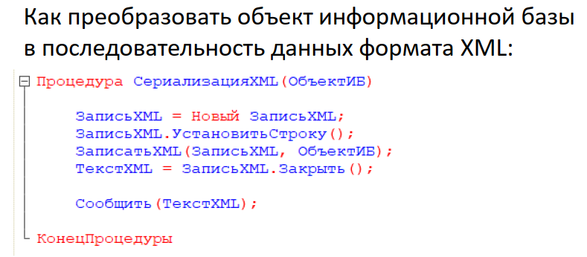
XML-серилиализация
22

Slide 23
Средства работы с JSON
JSON (JavaScript Object Notation) это текстовый формат обмена данными, широко используемый в веб-приложениях. По сравнению с XML он является более лаконичным и занимает меньше места. Кроме этого все браузеры имеют встроенные средства для работы с JSON.
Необходимость работы с этим форматом на уровне платформы обусловлена не только тем, что это «модный современный» формат, который прикладные решения 1С:Предприятия сами по себе могут использовать для интеграции со сторонними приложениями. Другая причина заключается ещё и в том, что JSON активно используется в HTTP интерфейсах. А в 1С:Предприятии как раз есть такие механизмы, в которых хочется использовать этот формат. Это REST интерфейс приложения, автоматически генерируемый платформой, и HTTP-сервисы, которые вы можете создавать самостоятельно.
23

Slide 24
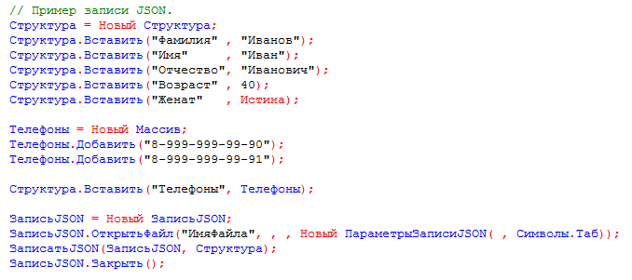
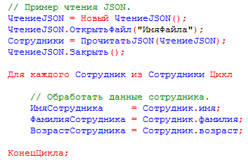
Сериализация примитивных типов и коллекций в JSON
24

Slide 25
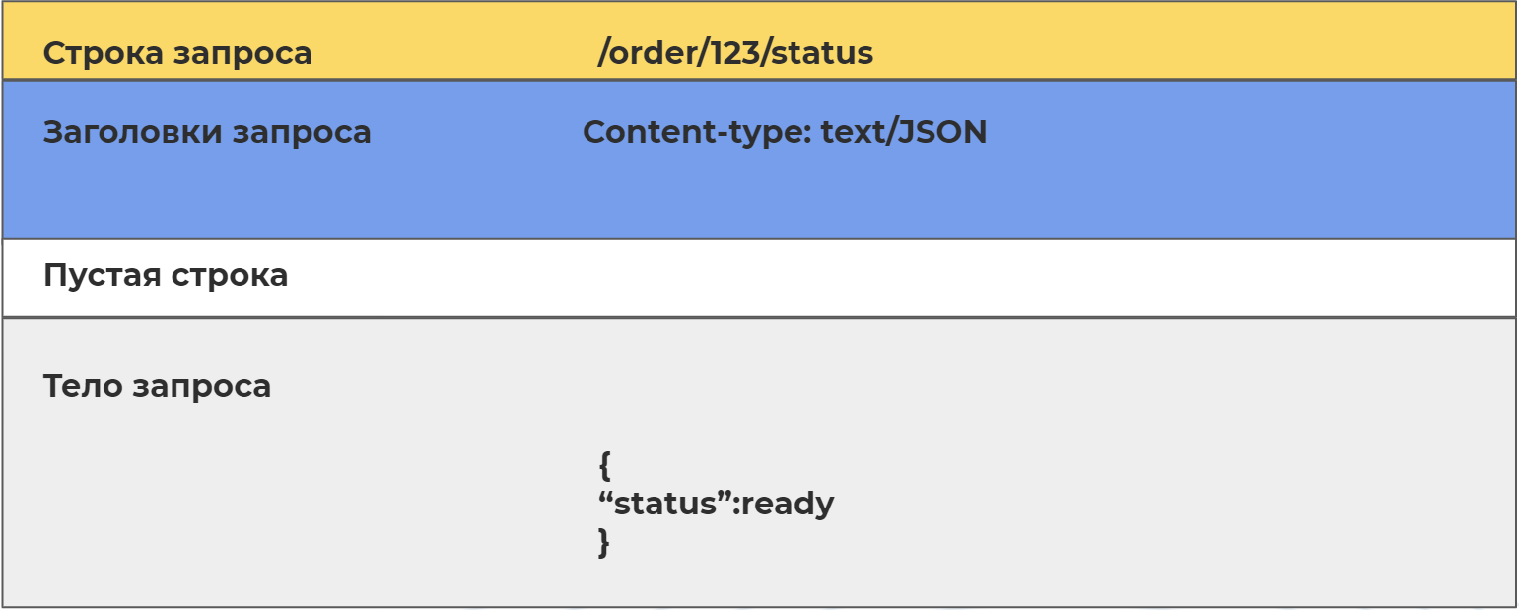
О форматах данных
Данные для HTTP-сервиса передаются в виде запроса HTTP, схематично изображенного ниже:
25

Slide 26
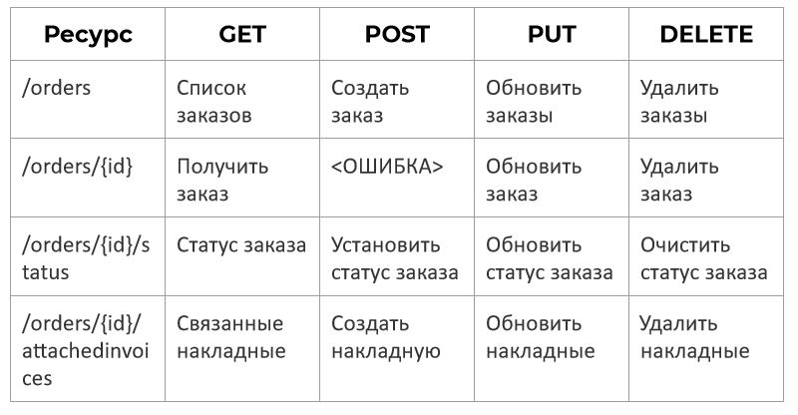
Про проектирование
26

Slide 27
API
27

Slide 28
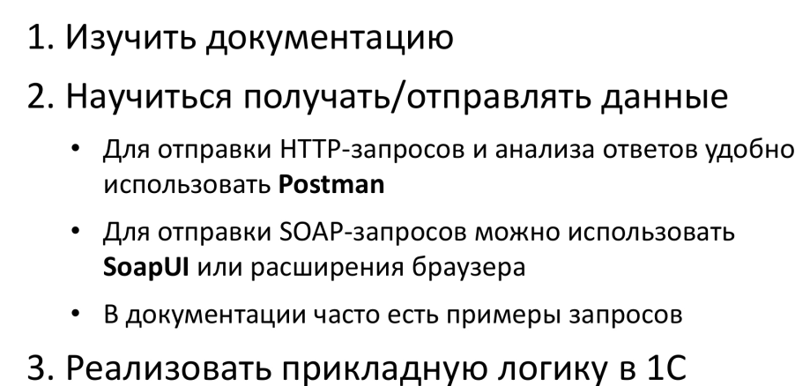
Общий порядок работы с API
28

Slide 29
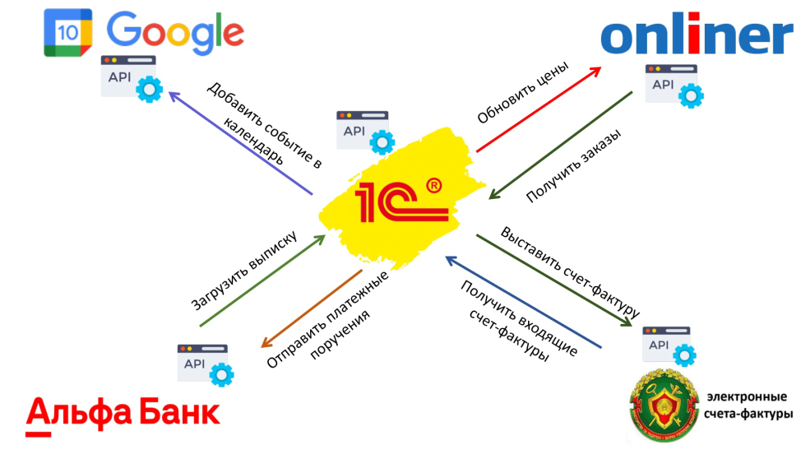
API
29

Slide 30
Работа с HTTP в 1С 8.2 и 8.3
HTTPСоединение отвечает за соединение с сервером — в свойствах объекта, помимо обязательного адреса, можно указать порт, прокси, логин, пароль, таймаут, защищенное соединение и флаг аутентификации ОС, а методы повторяют основные методы HTTP.
HTTPЗапрос позволяет описать что именно мы хотим от сервера — в свойствах нужно обязательно указать адрес ресурса к которому мы обращаемся, кроме этого имеется возможность указать какие-либо заголовки, методы же, в свою очередь, позволяют различными способами установить и получить тело запроса.
HTTPОтвет является результатом выполнения запроса к серверу — из свойств мы можем узнать ответные заголовки и код состояния, а методы позволяют получить тело ответа различными способами.
30

Slide 31
Работа с HTTP в 1С 8.2 и 8.3
В платформе 1С 8.3 и 8.2 реализована возможность использования HTTP запросов, а именно GET и POST запросов. Это очень удобный инструмент для реализации обмена данными с различными веб-ресурсами, взаимодействия с веб-сервисами и прочими службами или системами.
GET запросы в 1С 8.3
Самым распространенным HTTP запросом является GET запрос. Как правило, данный запрос используется для получения какого-либо ресурса или содержимого указанного ресурса. Например, файла.
Принцип работы GET запроса очень прост. После соединения с сервером происходит отправка заголовка запроса, и, если запрос одобрен, отправителю возвращается ответ, содержащий тело с содержимым запрашиваемого ресурса.
31

Slide 32
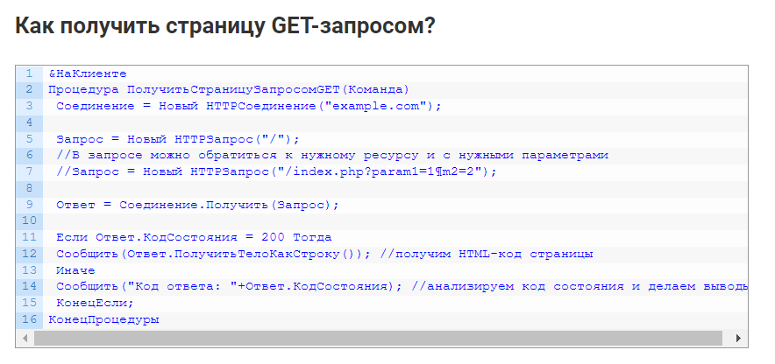
Практические задачи при работе с HTTP
32

Slide 33
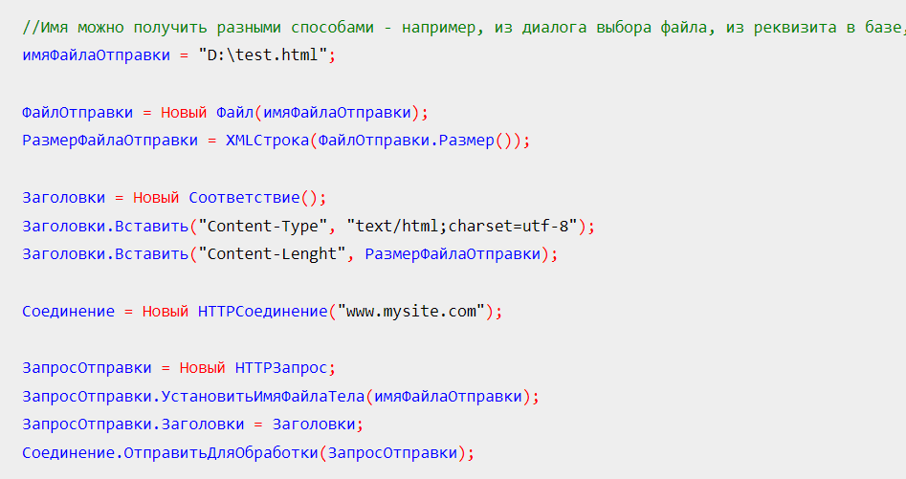
Практические задачи при работе с HTTP
Рассмотрим простой пример передачи одного файла при помощи http запроса POST средствами языка 1С.
33

Slide 34
Практические задачи при работе с HTTP
Рассмотрим простой пример передачи одного файла при помощи http запроса POST средствами языка 1С.
34

Slide 35
Практические задачи при работе с HTTP
&НаКлиенте
Процедура HTTPSЗапросИз1С(Команда)
Соединение = Новый HTTPСоединение("yandex.ru");
Запрос = Новый HTTPЗапрос("/");
Ответ = Соединение.Получить(Запрос);
Если Ответ.КодСостояния = 302 Тогда
URI = СтруктураURI(Ответ.Заголовки.Получить("Location"));
Если URI.Схема = "https" Тогда
//создадим новое, на этот раз безопасное, соединение
БезопасноеСоединение = Новый HTTPСоединение(URI.ИмяСервера,443,,,,,Новый ЗащищенноеСоединениеOpenSSL());
//путь к ресурсу также возьмем из структуры URI
Ответ = БезопасноеСоединение.Получить(Новый HTTPЗапрос(URI.ПутьНаСервере));
Если Ответ.КодСостояния = 200 Тогда
Сообщить(Ответ.ПолучитьТелоКакСтроку());
КонецЕсли;
КонецЕсли;
КонецЕсли;
КонецПроцедуры
35

Slide 36
Практические задачи при работе с HTTP
Как установить заголовки в HTTP-запросе из 1С?
1 2 3 4 5 6 7 8 9 10 | &НаКлиенте Процедура УстановкаЗаголовковВHTTPЗапросеИз1С(Команда) Соединение = Новый HTTPСоединение("yandex.ru",443,,,,,Новый ЗащищенноеСоединениеOpenSSL()); Заголовки = Новый Соответствие; Заголовки.Вставить("User-Agent", "Mozilla/5.0 (X11; Linux i686; rv:2.0.1) Gecko/20100101 Firefox/4.0.1"); Заголовки.Вставить("Cookie", "id=1"); Ответ = Соединение.Получить(Новый HTTPЗапрос("", Заголовки)); КонецПроцедуры
36

Slide 37
Практические задачи при работе с HTTP
Как сохранить картинку или скачать файл с сайта HTTP-запросом из 1С?
1 2 3 4 5 6 7 8 9 10 11 | &НаКлиенте Процедура СохранитьКартинкуСкачатьФайлЧерезHTTPв1С(Команда) Соединение = Новый HTTPСоединение("static.1c.ru"); Запрос = Новый HTTPЗапрос("/images/logo.png"); ПутьДляСохранения = "C:\1.png"; //записываем на диск, так Ответ = Соединение.Получить(Запрос, ПутьДляСохранения); //либо так Ответ = Соединение.Получить(Запрос); Ответ.ПолучитьТелоКакДвоичныеДанные().Записать(ПутьДляСохранения); КонецПроцедуры
37

Slide 38
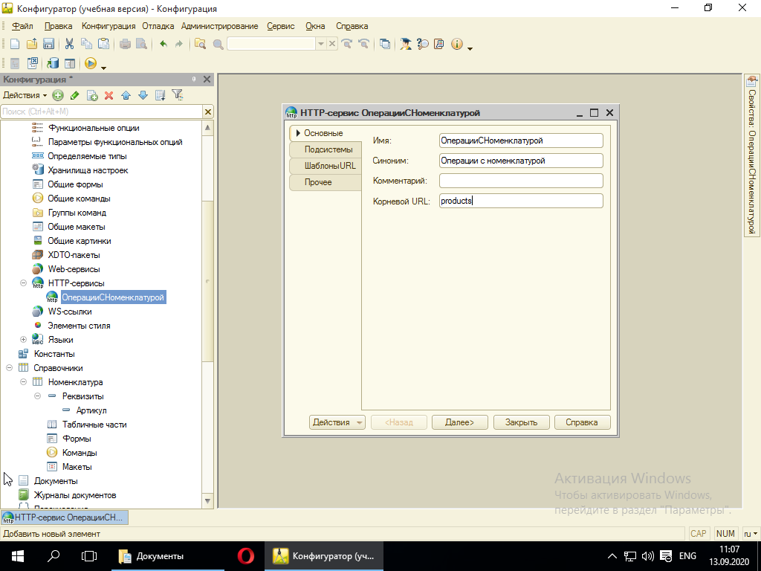
Создание http сервиса
Открываем дерево метаданных ветка «Общие» - «HTTP-сервисы».
Закладка «Основные» поле «Имя». Задаем имя. Имя может быть любым. Желательно чтобы имя сервиса отражало его суть. Закладка «Основные» поле «Корневой URL». Необходимо задать имя корневого url.
38

Slide 39
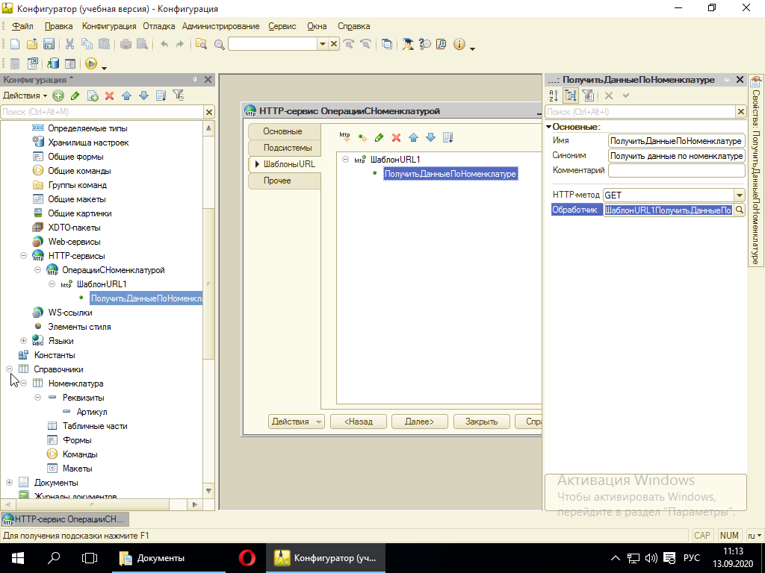
Создание http сервиса
Закладка «Шаблоны URL». Добавляем новый шаблон. Задаем ему имя. Имя может быть любым. Желательно, чтобы имя отражало предназначение шаблона
В шаблоне добавляем метод. В данном методе будем программный код шаблона.
39

Slide 40
Создание http сервиса
Функция ШаблонURL1ПолучитьДанныеПоНоменклатуре(Запрос) Ответ = Новый HTTPСервисОтвет(200);
СтрокаJSON = ОбщегоНазначения.ПолучитьНоменклатуру(); Ответ.УстановитьТелоИзСтроки(СтрокаJSON);
Возврат Ответ;
КонецФункции
40

Slide 41
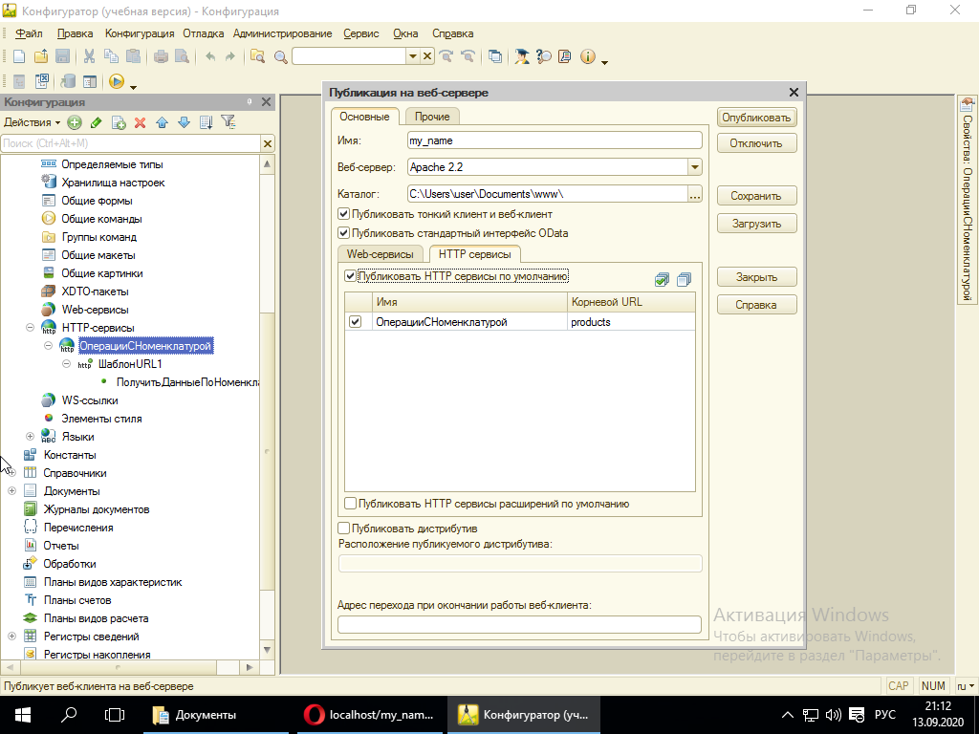
Создание http сервиса
Таким образом получаем формулу по которой собираем адрес
Ip адрес / имя публикации / hs / корневой каталог / шаблон/
localhost/my_name/hs/products/get_product
41

Slide 42
Спасибо за внимание
42

